Slide 1

ВЪВЕДЕНИЕ В css
Изготвил: Николай Желязков

Slide 2
Съдържание
Преговор от миналия път
Дефиниция за CSS
Начини на добавяне
Как се пишат стилове
Списъци в HTML
Практика

Slide 3
Преговор от миналия път
Какво е HTML?
С какво разширение са файловете?
Кои са основните структурни тагове в HTML? Как се въвеждат таговете?
Какво правят таговете: <h1>, <p>, <img>, <title>, <head>, <body>, <html>?
Какво е вътрешен таг и какво прави <strong>
Какво е атрибут и къде се записва?
Какво прави: <h1 style=“color:green; font-size:25;”>Hello world</h1>
Направете теста, качен в групата!

Slide 4

Дефиниция за CSS
CSS означава каскадни стилови листове (Cascading Style Sheets).
CSS е език за стилизиране на уебстраници.
Чрез него се добавят цветове, рамки, шрифтове, променят се размери.
Той работи съвместно с HTML страници, като описва как изглеждат елементите в тях.
HTML-структура на сайт, CSS - стилове, цветове, външен облик на сайта.

Slide 5
Начини на добавяне
INLINE (Като атрибут style в някой таг в HTML)
Пример: <h1 style=“color:red; border-bottom:3px solid blue;”>Hello</h1>
В head частта със тага <style>
Пример: <head><style>h1{color:red;border-bottom:3px solid blue;}</style></head>
В отделен файл(external) с формат .css
В head частта записваме тага <link>
В link имаме атрибутите rel=“styleshet” type=“text/css” href=“адрес на файла”
Пример: <head>< link rel="stylesheet" type="text/css" href=“styles.css”/></head>

Slide 6
Как се пишат стилове
На първо място казваме какво искаме да стилизираме
(може да е таг, но може и други неща като класове id или целия файл)
Създаваме тялото, което е обградено със { } Пример: h1{color:red;}
В тялото пишем свойствата, които желаем и в края на всяка от тях пишем -> ;
Пример: p{color:red; font-family:”Arial”; font-size:20px;}
Всяко свойство съдържа: име и стойност. Свързани са с :
Пример: body{background-color : orange;}
име
стойност

Slide 7
Как се пишат стилове
Основни стилове!!!
background-color : (цвят); → Фон на избрания елемент
color: (цвят); →Цвят на текста на елемента
font-family: шрифт (Ariаl); →Изписване шрифта на елемента
text-align: (вляво,вдясно, среда или двустранно); →Подравняване на елемента
border: (големина тип цвят); →рамка около елемента

Slide 8
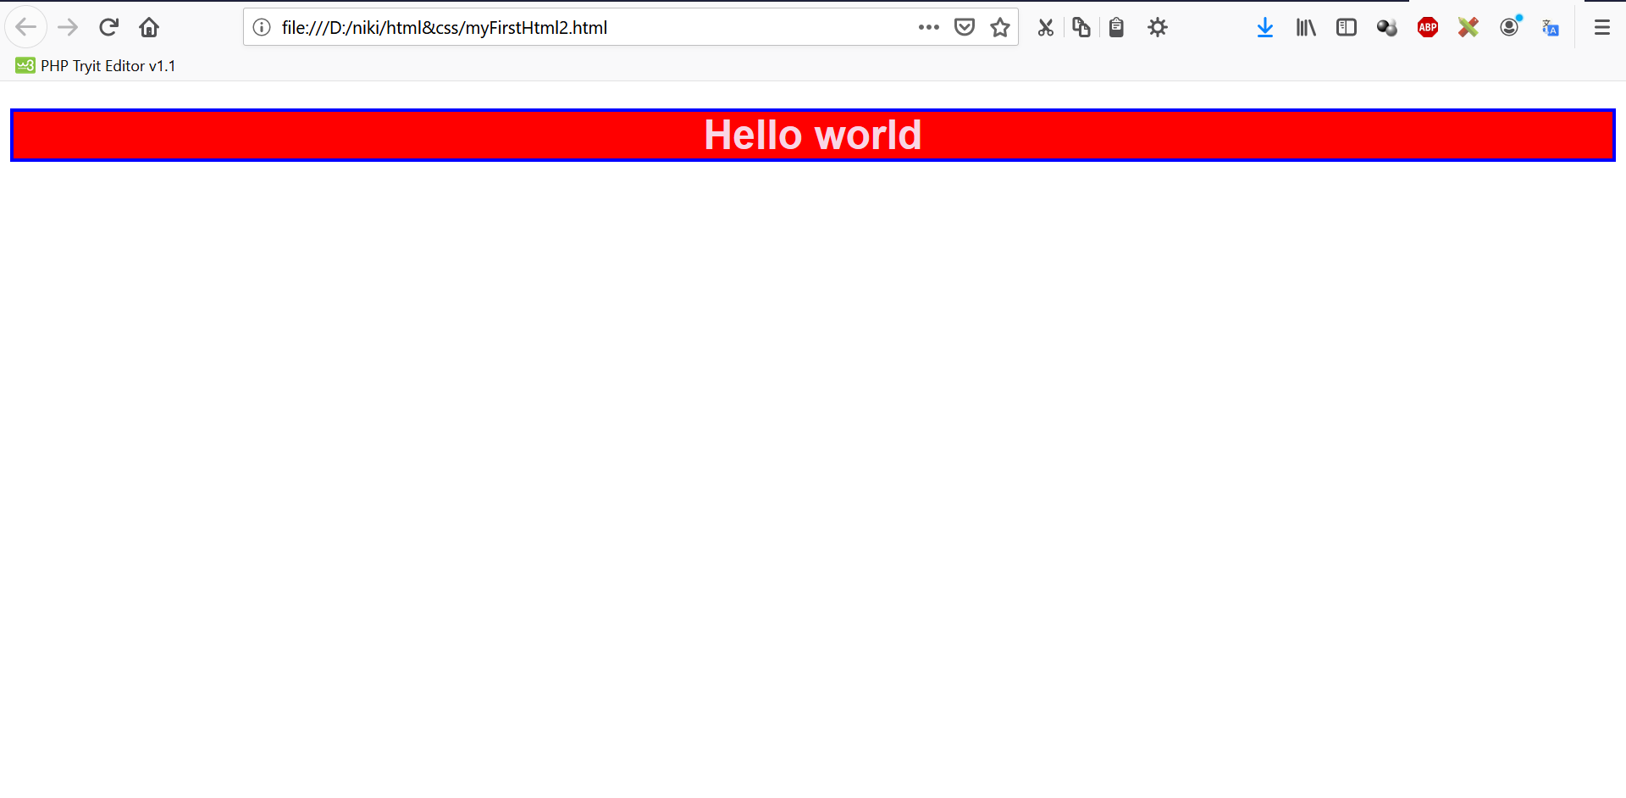
Как се пишат стилове
Примерен стилов код:
h1{
background-color: #ff0000;
color: #f9d5e5;
border:3px solid blue;
text-align: center;
font-family: Arial;
}

Slide 9
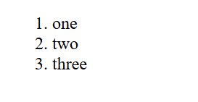
Списъци в HTML
Подреден списък (Order Lists)
<оl> →тяло на листа (начало)
<li>one</li> →елементи на листа
<li>two</li> →елементи на листа
<li>three</li> →елементи на листа
</ol> → Край на листа
→Записва номериран списък

Slide 10
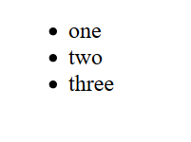
Списъци в HTML
Неподреден списък (Unorder Lists)
<ul> →тяло на листа (начало)
<li>one</li> →елементи на листа
<li>two</li> →елементи на листа
<li>three</li> →елементи на листа
</ul> → Край на листа
→Записва неномериран списък

Slide 11
Практика
Направете сайт, като използвате следните елементи:
Изполвайте CSS!!!
Нека да съдържа h1,h2,img,p,ul,ol
Нека да има следните стилове:
color
background-color: да бъде върху body
border:
font-family
text-align:
Пробвайте, ако сте готови да стилизирате ul,ol и li и кажете какви са разликите

Slide 12
БЛАГОДАРЯ ЗА ВНИМАНИЕТО

